Slide 1
La nostra puglia

Slide 2
LA REGIONE PUGLIA PRESENTA:
Un territorio prevalentemente pianeggiante con scarsi monti e colline.
La superficie agricola pugliese è all’incirca di 1.286.000 ettari. La Puglia è una delle regioni in cui l'agricoltura riveste un ruolo preminente nel contesto economico. Si tratta di un'agricoltura prevalentemente intensiva e moderna che permette alla regione di essere ai primi posti in Italia per la produzione di molti prodotti. È il caso del grano duro e del pomodoro in provincia di Foggia, oltre che alla produzione di olio di oliva.
La popolazione della puglia conta 4.056.000 abitanti dall’ultimo censimento, ma dopo l’ultimo dato INSTAT c’è un aumento dell’0,8% della popolazione (con immigrati). abbiamo un’età media di 41 anni e mezzo. Per le aziende agricole solo il 7,1% dei lavoratori è privo di qualsiasi titolo di studio, il 35% ha solo la licenza elementare, il 33,1% ha licenza media ed il resto diploma e laurea.
L’analisi swot è uno strumento di pianificazione strategica usato per valutare i punti di forza, le debolezze, le opportunità e le minacce di un progetto o in un'impresa in cui un individuo debba svolgere una decisione per il raggiungimento di un obiettivo. Gli attori (stakeholder) per lo sviluppo dell’agricoltura sono diversi, per quanto riguarda la distribuzione territoriale dei centri di ricerca nel settore agroalimentare, vi è Bari al primo posto, Foggia al secondo, Lecce e Taranto.
La filiera agroalimentare rappresenta un settore rilevante per il territorio regionale: esprime un quarto del fatturato di tutto il settore manifatturiero; con oltre 5.000 unità locali attive.
È molto sviluppato l’allevamento di polli soprattutto in provincia, dei i pastifici (Barilla), la produzione di cammomilla ed è molto sviluppata la trasformazione del pomodoro.
La puglia conta nel complesso 64 riconoscimenti, all’ottavo posto tra tutte le regioni italiane, 24 sono i riconoscimenti per i prodotti alimentari, oltre al vino, si suddividono tra 12 i riconoscimenti di DOP, 9 riconoscimenti di IGP e 3 della STG.
la raccolta dei dati sulla filiera agroalimentare pugliese utilizza fonti statistiche ufficiali quali: Istat, Eurostat, fonti di società privata. Infine vi è il riconoscimento di sette “Distretti del cibo” che hanno l’obbiettivo di promuovere, attraverso le attività agricole e agroalimentari, lo sviluppo locale sostenibile e la salvaguardia del territorio.

Slide 3
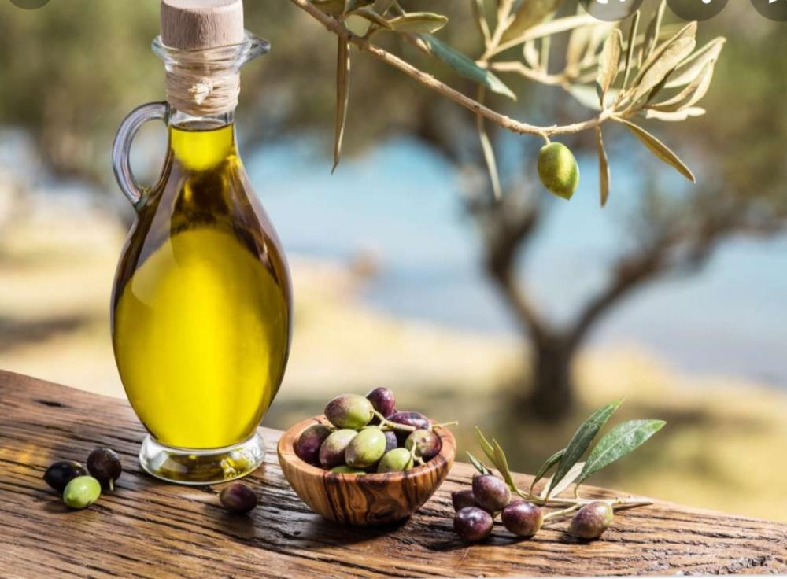
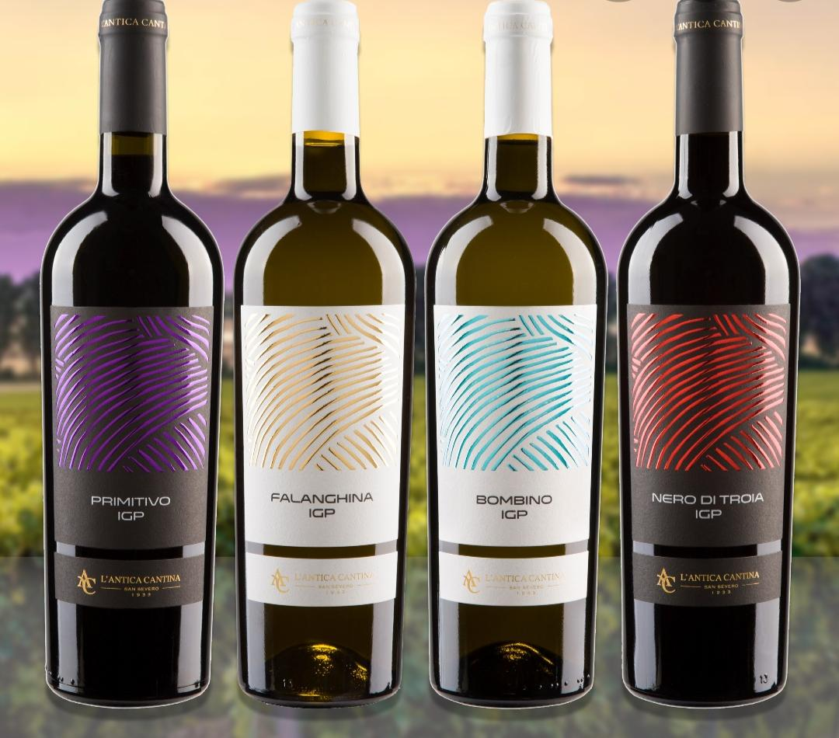
La Capitanata è un distretto storico-culturale della Puglia e ha costituito una unità amministrativa, dapprima del Regno di Sicilia, poi del Regno di Napoli e, quindi, del Regno delle Due Sicilie.Comprende la parte settentrionale della regione pugliese, con il Tavoliere delle Puglie, il Gargano e i Monti della Daunia. Detta anche Puglia piana, insieme con la Terra di Bari e la Terra d'Otranto, compone il territorio dell'attuale regione Puglia. Dato che la Puglia è bagnata dal mare è favorevole all'agricoltura e all'allevamento infatti sono attività praticate grazie anche al clima favorevole.
Elevata è la produzione di avena e ortaggi (carciofi, pomodori, cavoli, peperoni); di mandorle, per le quali la Puglia è seconda soltanto alla Sicilia; di fichi (specialmente nella Terra di Bari); di grano duro (nel Tavoliere); di tabacco (in provincia di Lecce); di barbabietole da zucchero. Importantissimi sono la produzione di olio e vino.
L'olio extravergine di oliva Terra di Bari DOP è un olio extra vergine di oliva prodotto nella Provincia di Bari. Si ottiene da diverse varietà di olive tra le quali la Coratina, la Cima di Bitonto, la Cima di Mola. Comprende l'Olio di Castel del Monte, di Bitonto, Murgia dei Trulli e delle Grotte. Per ottenere delle olive fresche bisogna saper coltivare gli alberi d'ulivo prestando attenzione a non farlo ammalare quindi bisogna prendersene cura tramite la potatura. In Puglia si trovano addirittura 50 milioni di alberi di olivo circa che permettono ogni anno la produzione di un gustoso olio, utile per il condimento e la preparazione di tantissime pietanze.
Per quanto riguarda il vino una delle cantine riconosciute è quella della nostra città:San Severo, chiamata L’antica cantina fu fondata nel 1933 e In quell’anno 30 viticoltori, grazie all’impegno di un importante agricoltore della città, Antonio La Monaca, si riunirono per dar vita ad una delle più antiche cantine di Puglia. La cantina si sviluppa su due siti produttivi per oltre 18.000 mq. Ed è attrezzata per la ricezione, la lavorazione e la commercializzazione di diciotto milioni di kg di uve, di cui quattro di uve D.O.P. e quattro di uve I.G.P.. Produce e commercializza vino D.O.P. San Severo Bianco, Rosato e Rosso, vini I.G.T. tra cui il Nero di Troia e il Bombino Bianco ed altri vini a marchio “L’Antica Cantina”.

Slide 5
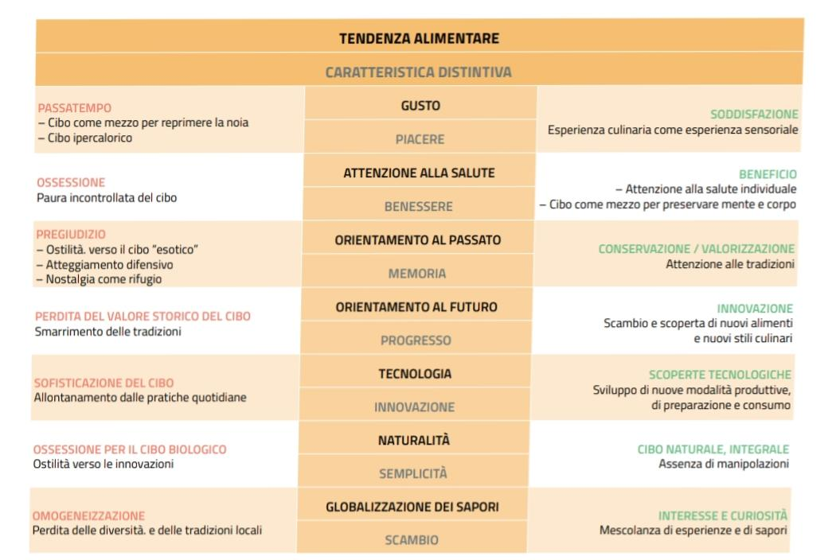
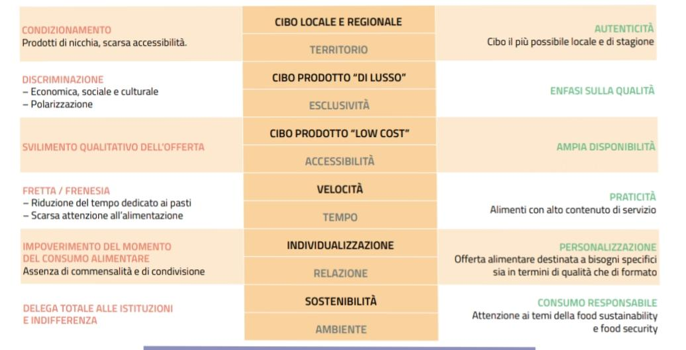
Tendenze e prospettive dell’alimentazione
Le grandi tendenze sociali sono:
Per ogni persona malnutrita ce ne sono due obese e questo causa innumerevoli decessi per carenza di cibo;
Un terzo dell’intera produzione alimentare è destinato alla nutrizione del bestiame, mentre una quota crescente di terreni agricoli è destinata alla produzione di biocarburante, a scapito dell’alimentazione umana;
Ogni anno nel mondo sono sprecate 1,3 miliardi di tonnellate di cibo, ancora perfettamente commestibile, 4 volte la quantità necessaria a nutrire gli 868 milioni di affamati.
Ci sono delle contraddizioni e squilibri che arrivano sulla nostra tavola e si manifestano con il cibo che abbiamo oggi:
perdita di qualità del cibo;
perdita della biodiversità agricola e della dimensione della territorialità;
perdita di valore del cibo che è mezzo di unione familiare e sociale e di identità culturale;
comportamenti alimentari scorretti, influenza negativa del cibo sulla salute;
maggiore consapevolezza del rapporto tra cibo e ambiente, sia in termini di sostenibilità che di naturalità; crescita della domanda di cibo salutare e biologico e di stili alimentari alternativi.

Slide 6
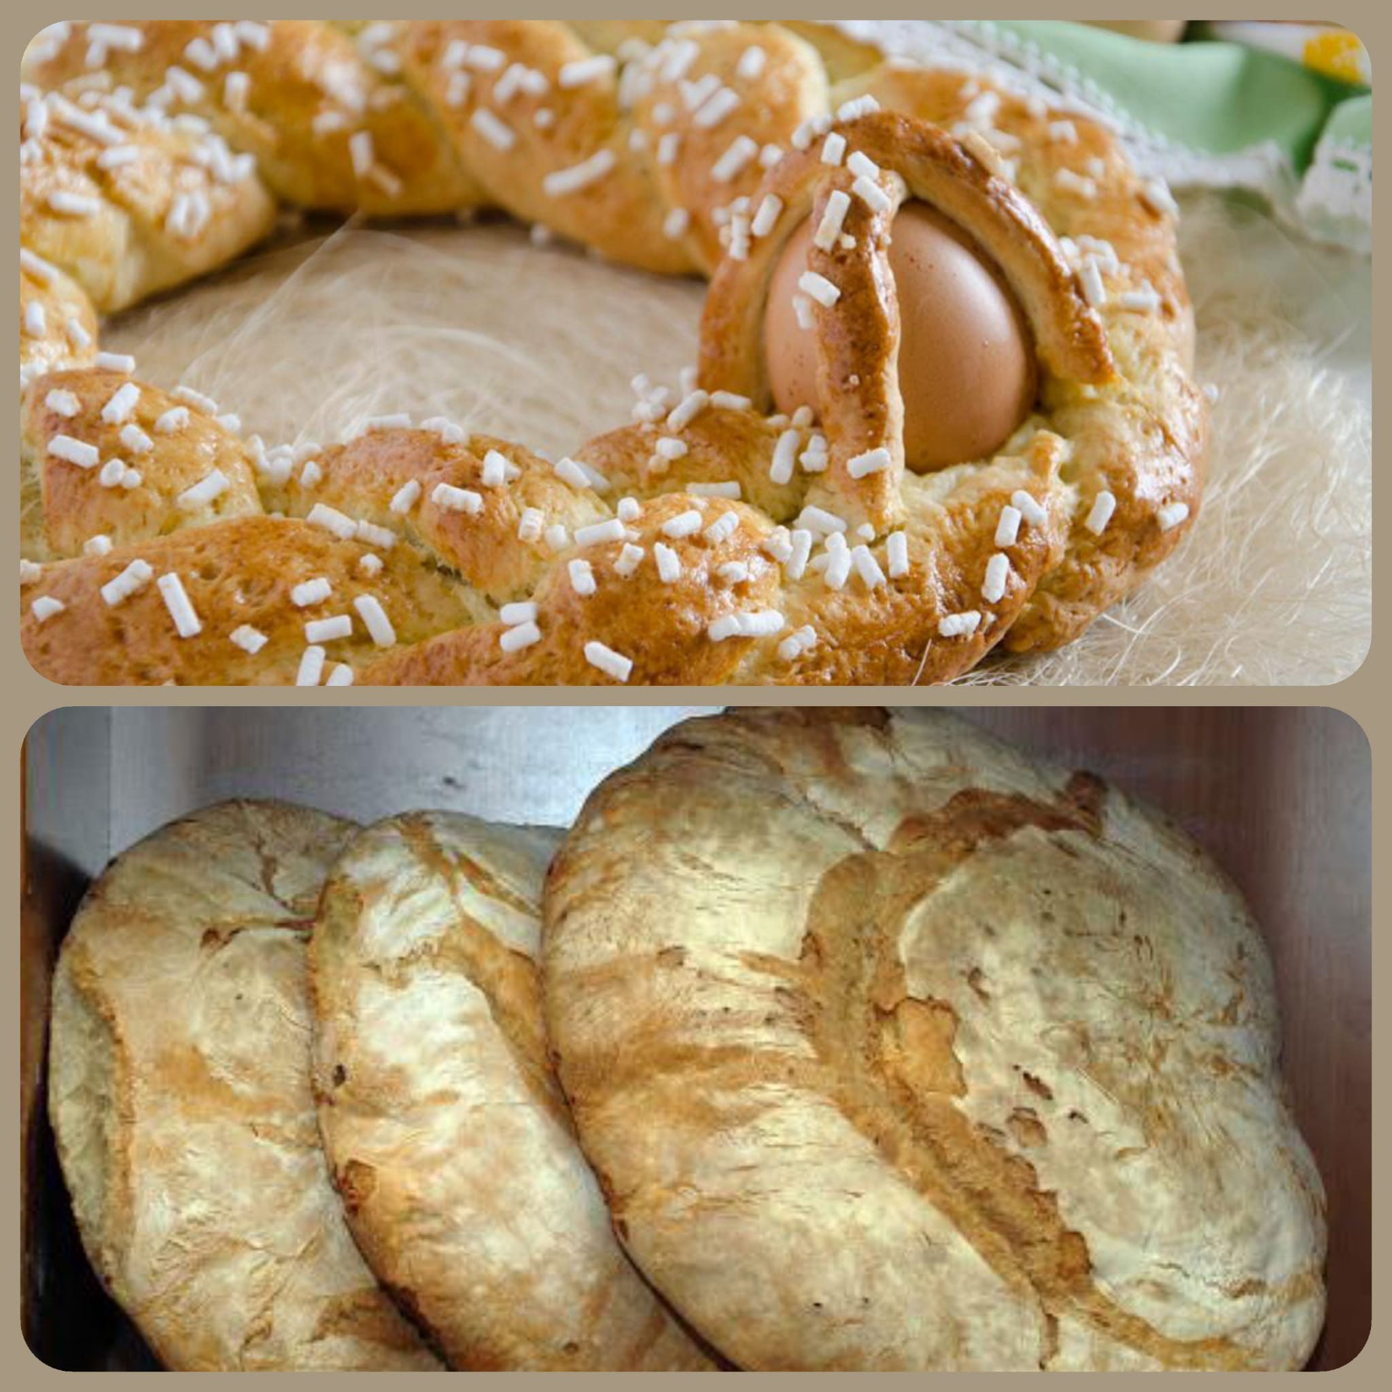
Abbiamo diverse tradizioni nel nostro paese una di queste è la produzione della scarcella.
È un dolce pasquale tipicamente pugliese originario della città di Manfredonia e dellaprovincia di Foggia. Si ritiene che la forma (di ruota) della scarcella, conosciuta in alcune zone anche come scariella oppure ancora con il nome dicorrucolo, è un dolce pasquale originario della cucina pugliese foggiana ma conosciuto intutta la regione e preparato in altre nazioni incuii ricchi ne hanno tramandato la ricetta del prodotto è stato riconosciuto e inserito nell’elenco dei prodotti agroalimentaritradizionali (PAT) stilato dal ministero delle politiche agricole e forestali.
Un altro prodotto da forno tradizionale della nostra regione è il pane di Monte Sant’angelo.
Questo è un pane molto particolare, con la crosta morbida e croccantee l'interno soffice e compatto. Anticamente le pagnotte venivano agganciate e appese fuori dalle botteghe: si parla di forme molto grandi,del peso di 5 o 6 chili, e dal diametro di 70-80centimetri.Nel 2006 il pane di Monte Sant’Angelo viene inserito nell'elenco dei prodotti agroalimentari tradizionali pugliesi

Slide 7
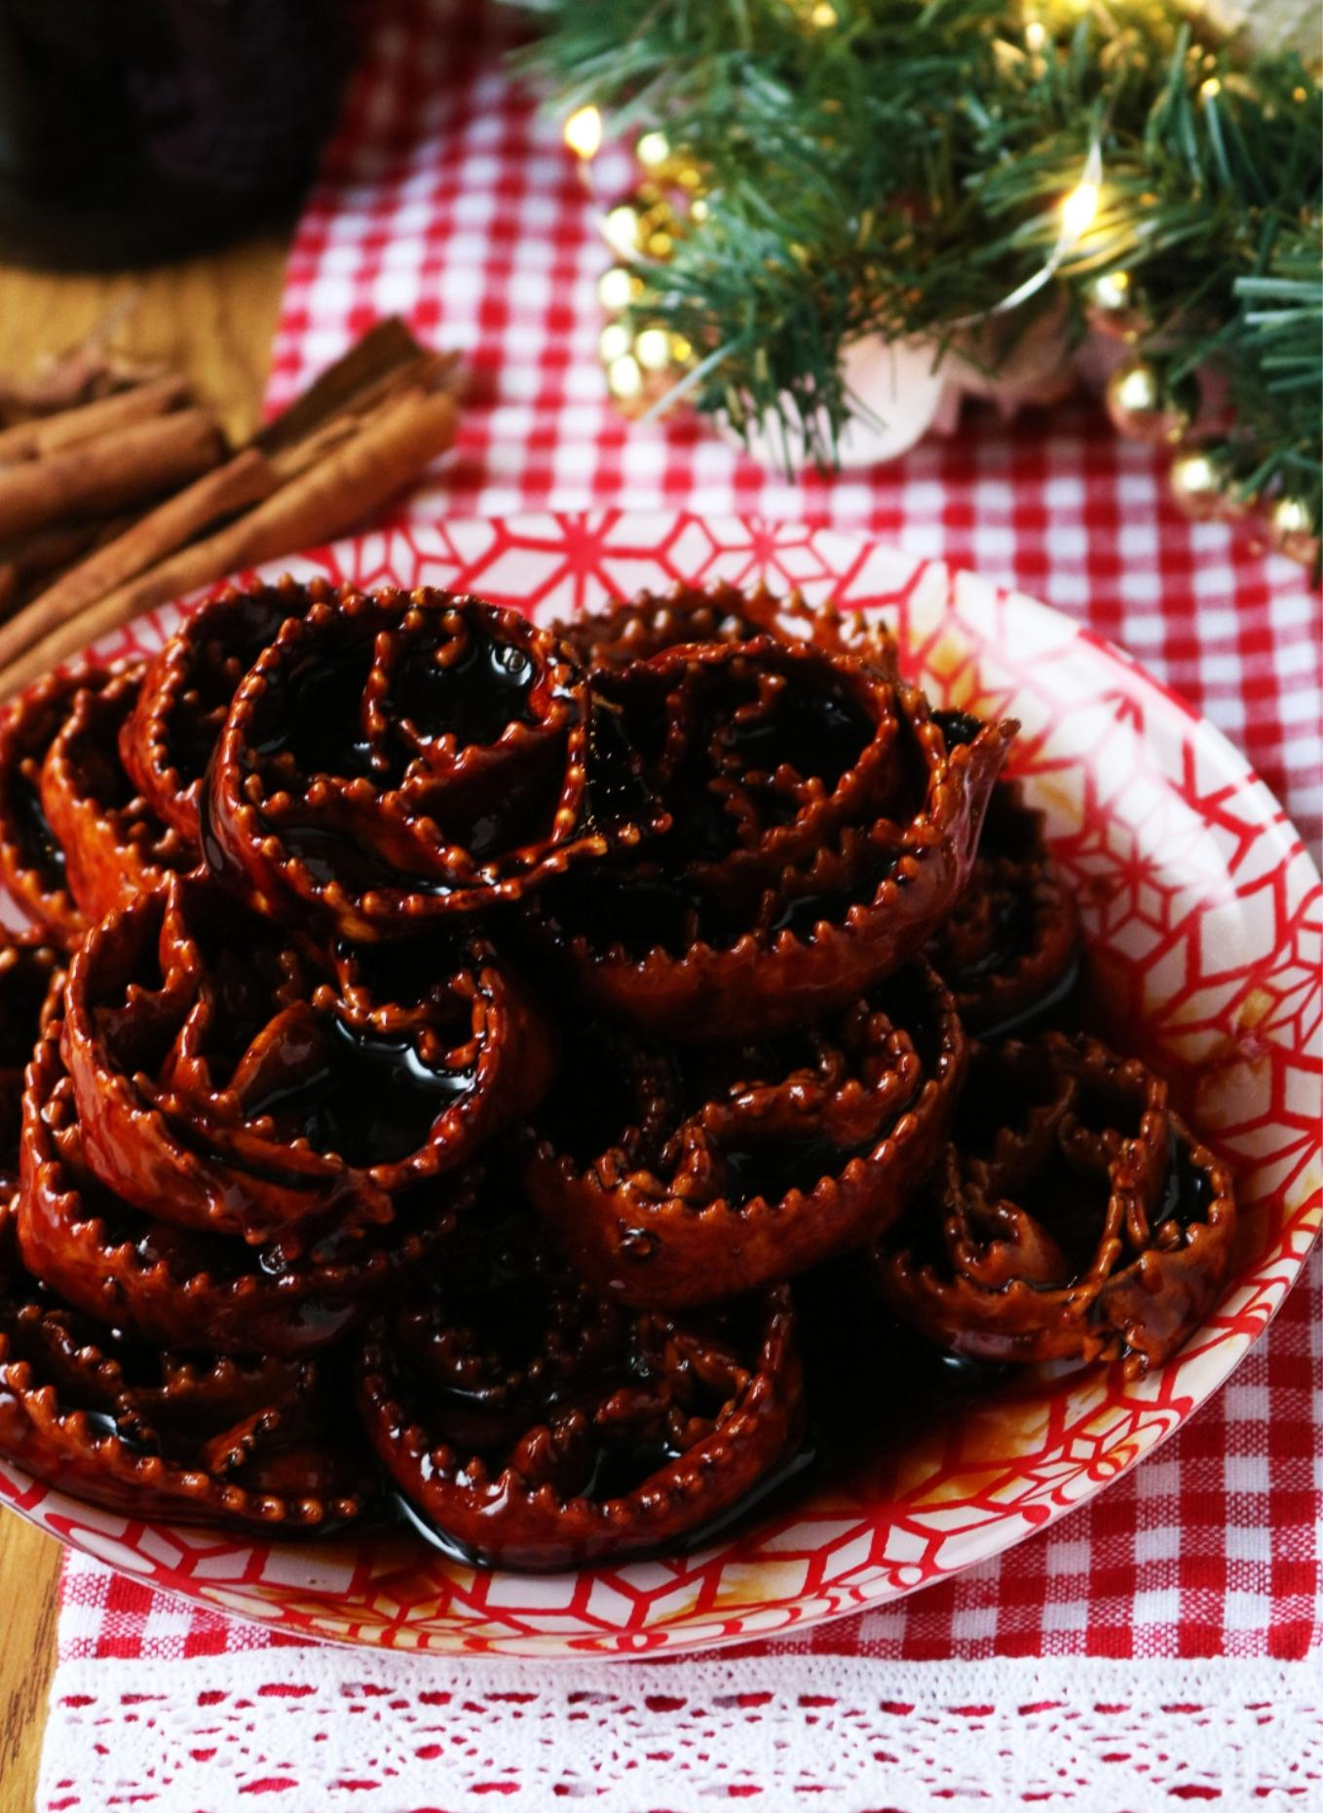
Dolce tradizionale pugliese
Le nevole sono un tipico dolce natalizio della tradizione pugliese, diffuso in tutta la regione e anche in Basilicata.Vengono preparate soprattutto a Natale, nella tradizione cristiana rappresenterebbero l'aureola o le fasce che avvolsero il Bambino Gesù nella culla, ma anche la corona di spine al momento della crocifissione. Una volta pronte vengono conservate in grandi contenitori custoditi in luoghi chiusi e lontani da fonti di luce. Dolci simili vengono prodotti anche in Calabria, dove vengono chiamati nèvole o crispelle, ed in Basilicata, dove sono chiamate rosacatarre o crispedde.

Slide 8
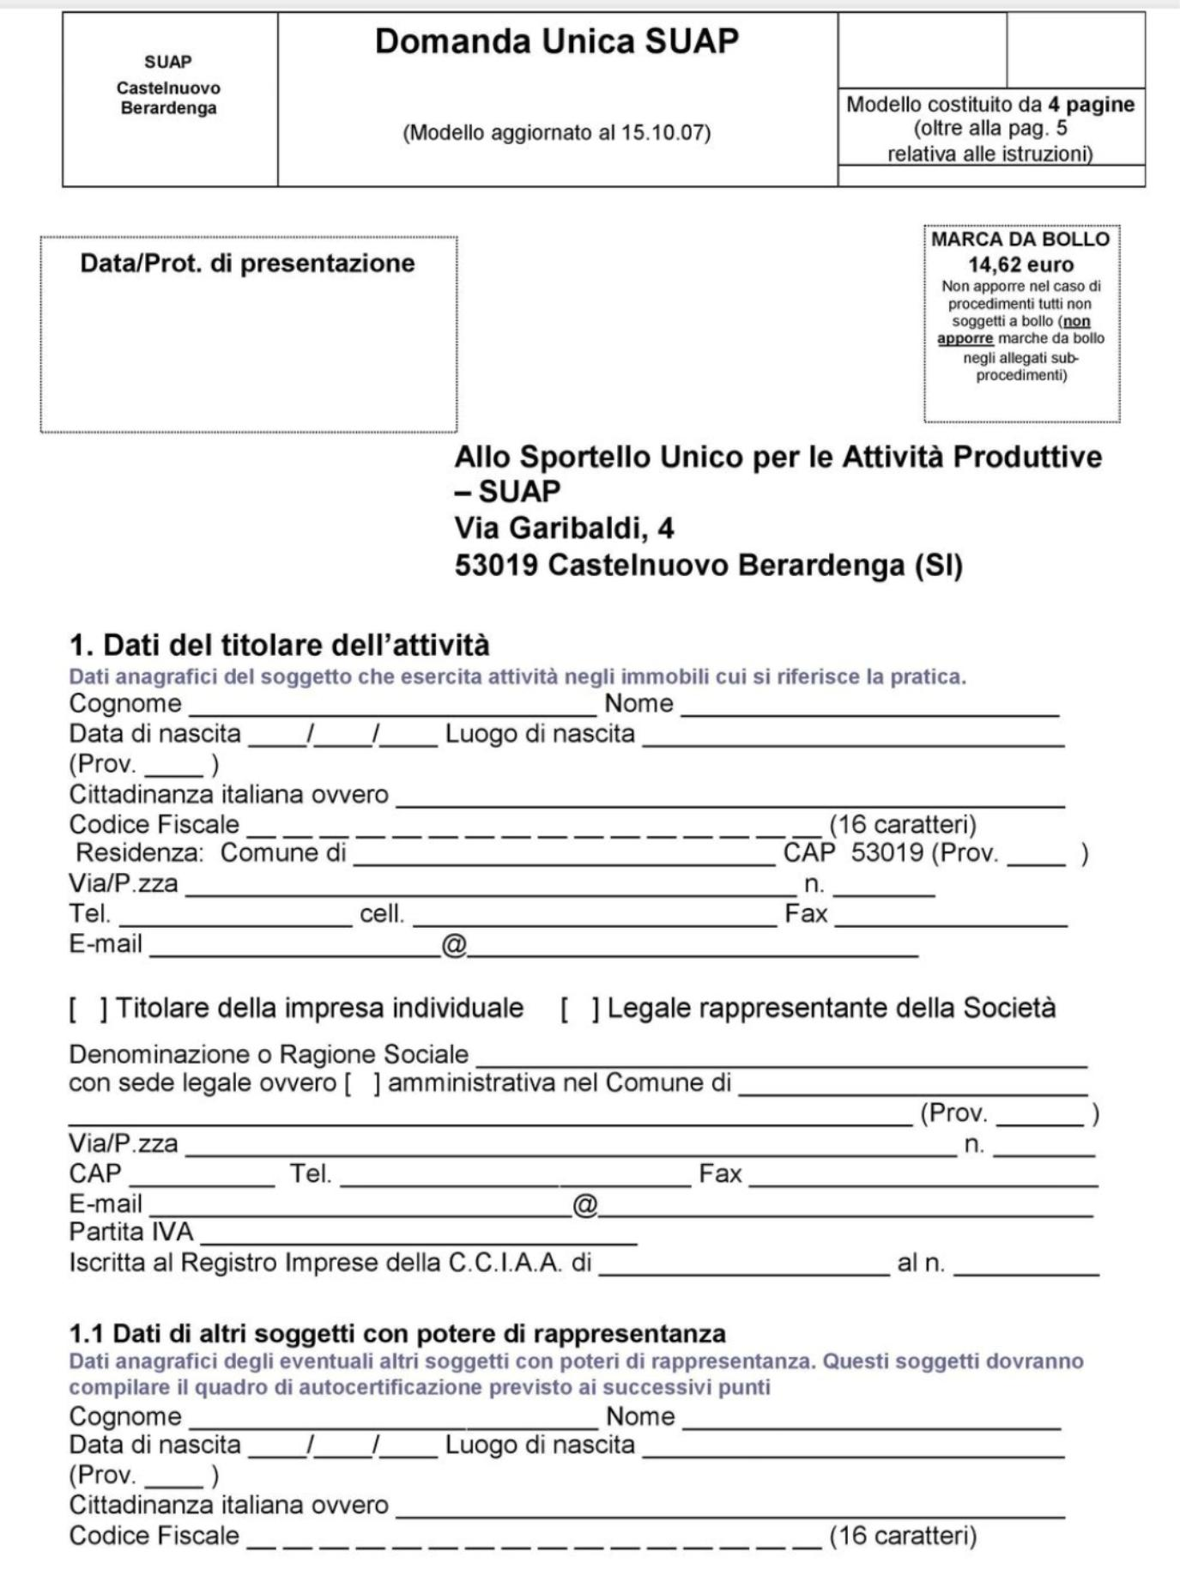
Creazione di un’azienda individuale
Come avviare un'impresa dal punto di vista burocratico e fiscale. Vedremo, dunque , come muovere i primi passi nel mondo dell'imprenditoria italiana e quali sono i requisiti richiesti per aprireunazienda.
1. IL BUSINESS PLAN ( si tratta di un progetto generale necessario per avere ben chiari i vari step da seguire )
2. IL BUDGET
3. LA PARTITA IVA ( è lo strumento essenziale per emettere fattura e avere gli incassi regolari in maniera legale )
4. CODICE ATECO (è un codice che identifica iltipo di attività economica che andrete a svolgere. Ogni partita iva è associata a uncodice ATECO)
5. IL REGIME FISCALE
6. LA FORMA GIURIDICA (la forma giuridica in questo caso è ditta individuale dove I'unico responsabile e il titolare della partita iva)
7. COMUNICAZIONE UNICA ( dichiarazione di inizio attività al comune o alla camera del commercio. Apertura posizioni INPS e INAIL. Le iscrizioni al registro delle imprese.)
8. POSIZIONE PREVIDENZIALE ( riguarda l’appertura della posizione previdenziale pressoI’NPS o presso una specifica cassa.)
9. PERMESSI E AUTORIZZAZIONI

Slide 9
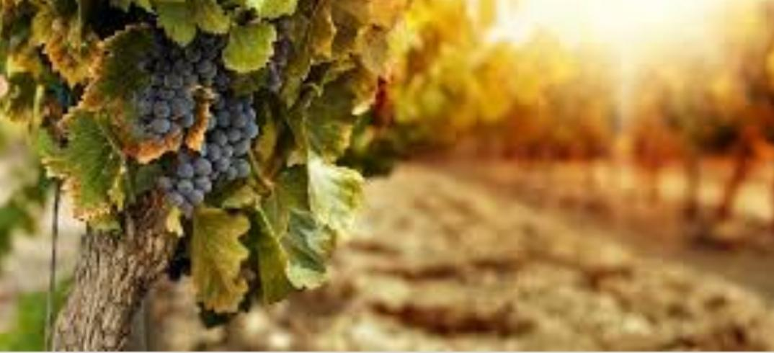
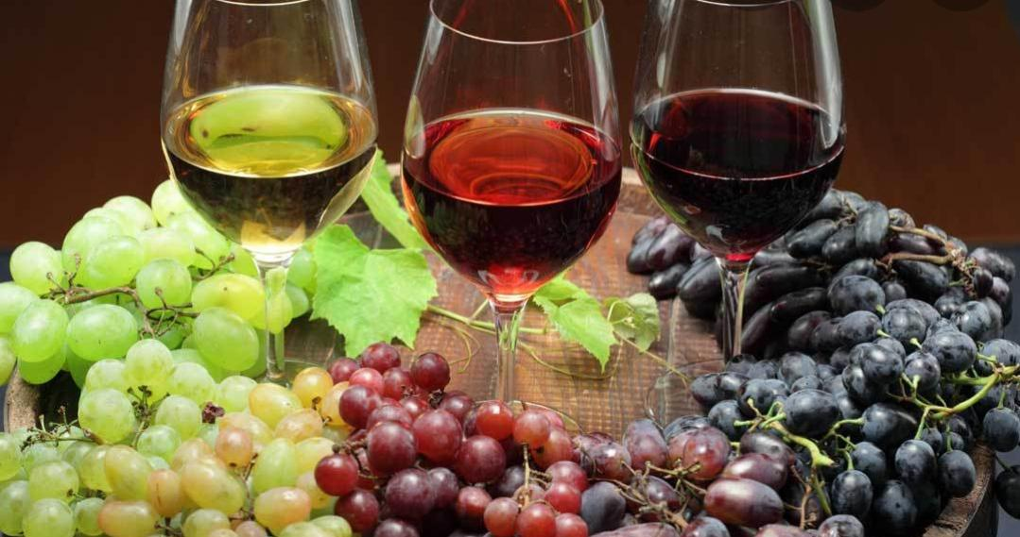
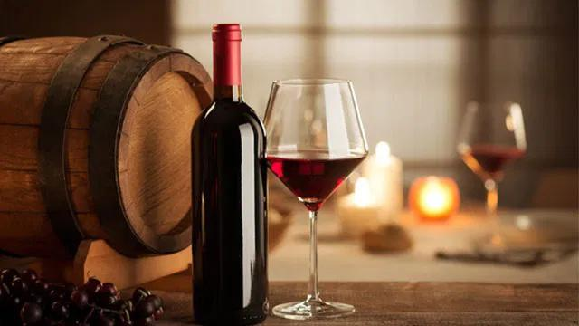
L’ IMPORTANCE DE L’ E-COMMERCE
Le e-commerce est une opportunité de promouvoir les produits de notre territoire. La stratégie numérique utilise tous les leviers de l'information et de la communication numériques. Il vise à repenser les méthodes de promotion et de commercialisation des produits. les sites Web sont utilisés pour ce faire.
Produits des Pouilles
Les produits de la terre proviennent du traitement de l'homme et de la nature. Chaque région a ses produits typiques, en ce qui concerne les Puglia, nous pouvons trouver des produits agricoles tels que l'huile d'olive extra vierge et le vin et des produits alimentaires tels que le pain et les taralli qui proviennent de la transformation de la farine.
LE NOTRE VIN
La zone de production des vins de San Severo dans les types Blanc (Blanc), Rouge (Rouge) et Rosé (Rosé) est un territoire avec une ancienne tradition nologique, déjà délimité par un arrêté ministériel de 1932. La ville de San Severo est presque entièrement entourée de campagne où se trouvent de nombreux vignobles. C'est ici que chaque année, à la fin du mois de septembre, est organisée la Fête du raisin et du vin de San Severo, un incontournable pour les amateurs et connaisseurs de vins de qualité. C'est un vin de table fin qui, dans le type Blanc, doit avoir une teneur minimale en alcool de 11,5%. Il se consomme dans de grands verres qui se rétrécissent vers le haut à une température de 10-12 ° C. Le rosato a une teneur minimale en alcool de 11,5%. Il se consomme dans de grands verres ouverts à une température de 12-14 ° C. Enfin, le Rouge a une teneur en alcool de 11,5%. Il se déguste dans des verres allongés à une température d'environ 18 ° C.

Slide 10
S.P.A
San Severo, Corso Gramsci 24
www.gruppo-3.com email: info@gruppo3.com
Tel: 08820892323 / Fax: 01619989730
Registered No.969696 / VAT Reg No. GB177 55512
Your Ref: JQ/Nh – 18th December 2019
Our Ref: MR/vp
23th December 2020
Dear Mr Fraccacreta
Thank you for your enquiry of 21th December. As requested, I have enclosed our current product catalogue. I have also included our standard price list, which includes all our delivery charges and terms, along with details of our current special offers. I hope you find the information helpful.
Thank you once again for the interest shown in our products and please do not hesitate to contact me again should you require further information.
Your sincerely.

Slide 11
Realizzato da:
Simone Florio
Sara Gernone
Nicola Iadarola
Antonio Mucedola
Sabrina Nardino
Alessandro Palmisano

